Slide 1
第1讲 Spring Cloud介绍与环境搭建

Slide 2
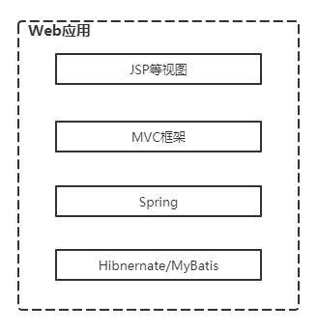
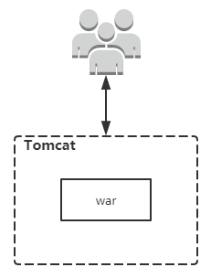
单体应用

Slide 3
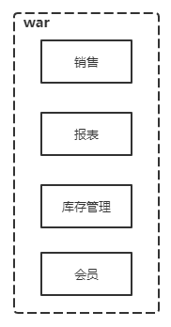
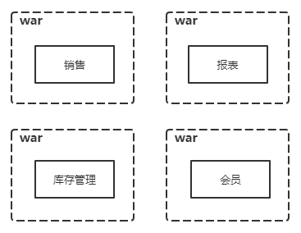
单体应用优化

Slide 4
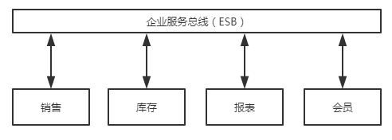
加入ESB

Slide 5
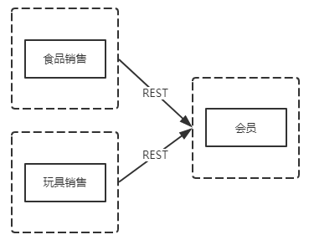
微服务架构

Slide 6
关于Netflix
Netflix是一个互联网影片提供商，在几年前，Netflix公司成立了自己的开源中心，名称为Netflix Open Source Software Center，简称Netflix OSS。
这个开源组织专注于大数据、云计算方面的技术，提供了多个开源框架，这些框架包括大数据工具、构建工具、基于云平台的服务工具等。

Slide 7
Spring Cloud
是一个工具箱
基于Spring Boot，封装了Netflix的框架
将Netflix与Spring容器进行整合

Slide 8
Spring Cloud整合的Netflix框架
Eureka：基于REST服务的分布式中间件，主要用于服务管理。
Hystrix：容错框架，通过添加延迟阀值以及容错的逻辑，来帮助我们控制分布式系统间组件的交互。
Feign：一个REST客户端，目的是为了简化Web Service客户端的开发
Ribbon：负载均衡框架。
Zuul：为微服务集群提供过代理、过滤、路由等功能。

Slide 9
搭建开发环境
Eclipse ：Luna
Maven：3.5

Slide 10
配置Maven
配置远程仓库

Slide 11
谢谢

